Slide 2
Nói và nghe

Slide 3
Baøi
1
N n M m
me
cá mè
nón
nơ
nấm
bố mẹ
nụ hoa

Slide 4
Đọc

Slide 5
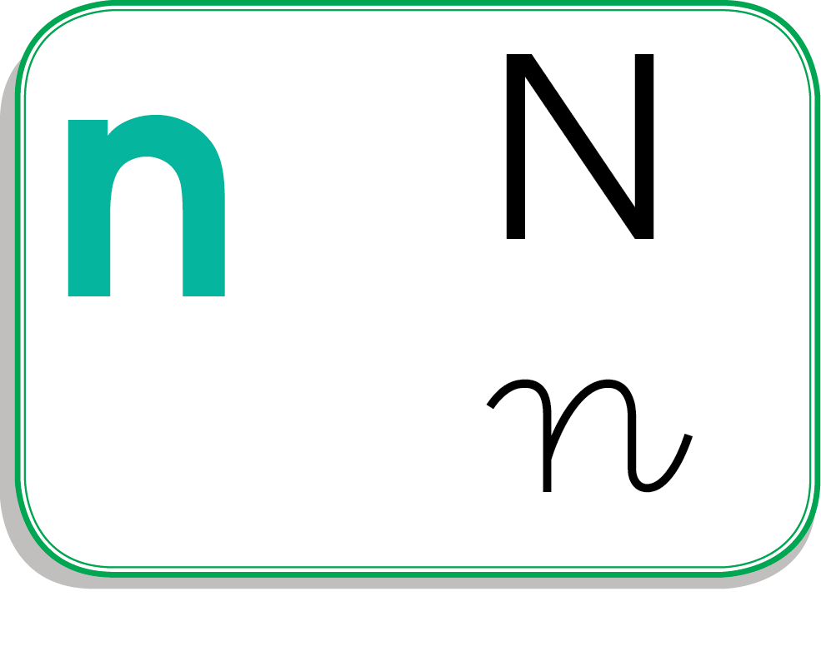
Tiếng Việt 1

Slide 6
n

Slide 7
n
ô
nô

Slide 8
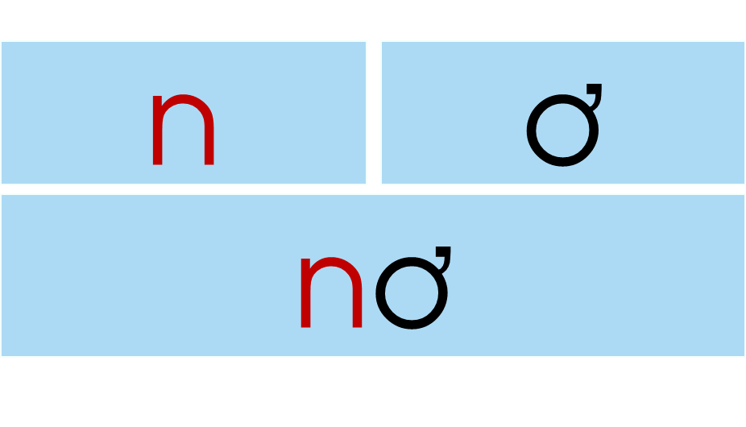
nô

Slide 10
m

Slide 11
m
e
me

Slide 12
me

Slide 13
n
m
n
ô
m
e
nô
me
nô
me

Slide 14
Viết

Slide 19
Đọc

Slide 20
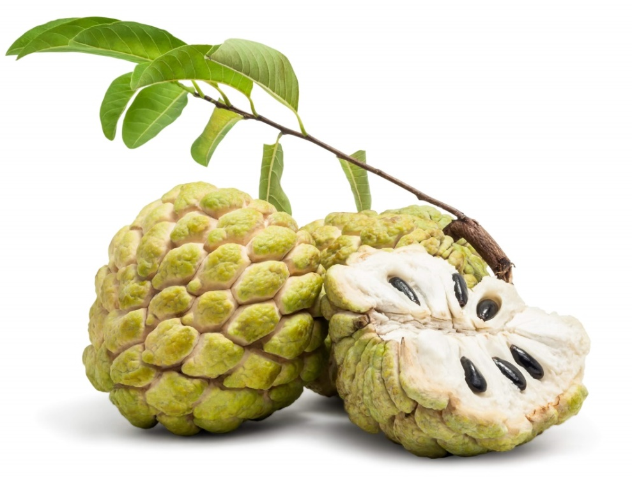
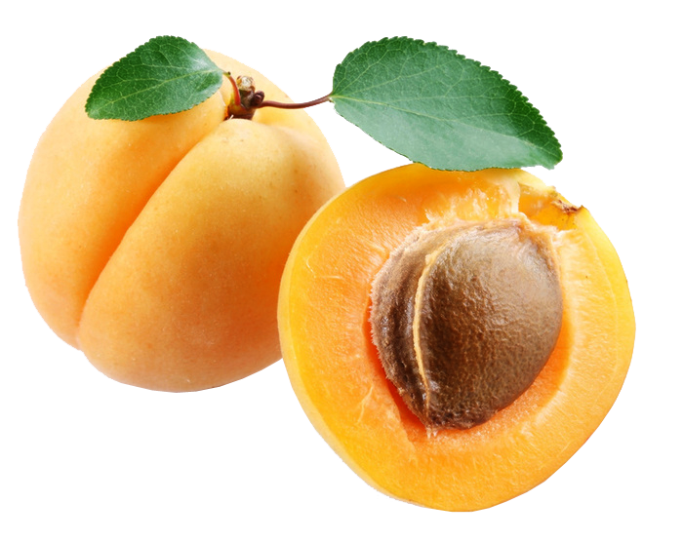
na
n
mô
m

Slide 21
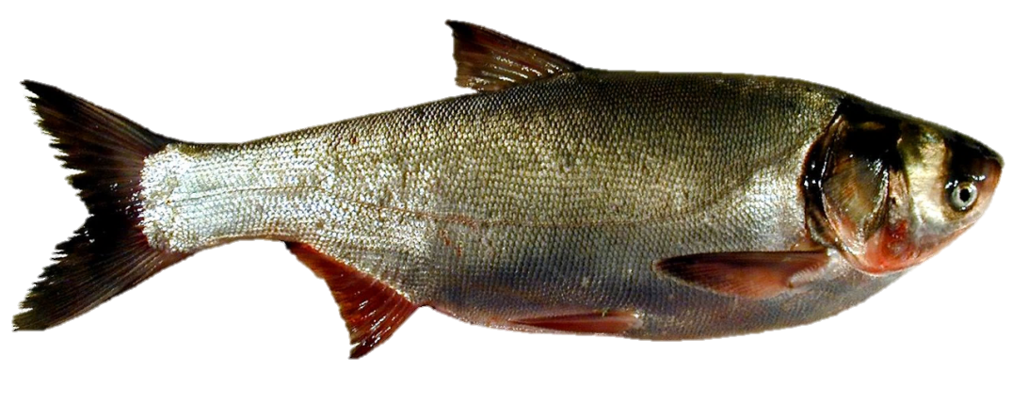
ca noâ
caù meø
n
m

Slide 22
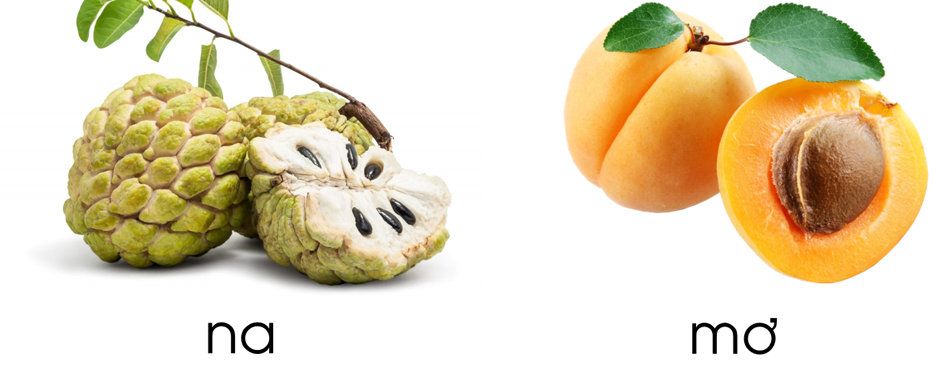
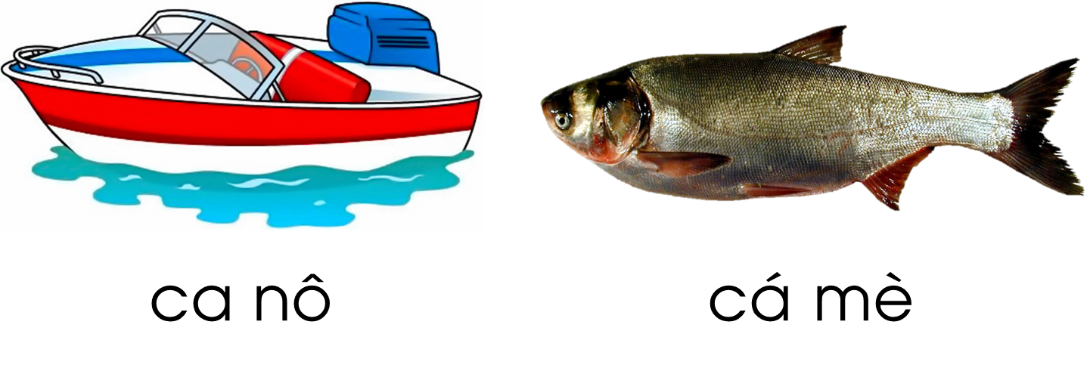

Slide 23
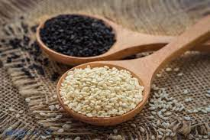
Tìm thêm tiếng, từ chứa n, m?

Slide 24
Ba mẹ cho bé đi ca nô.

Slide 25
Hoạt động mở rộng
Notes:
Kí hiệu - Đọc

Slide 26
Tiếng Việt 1
con mèo
con nai
con mực

Slide 27
Tiếng Việt 1

Slide 28
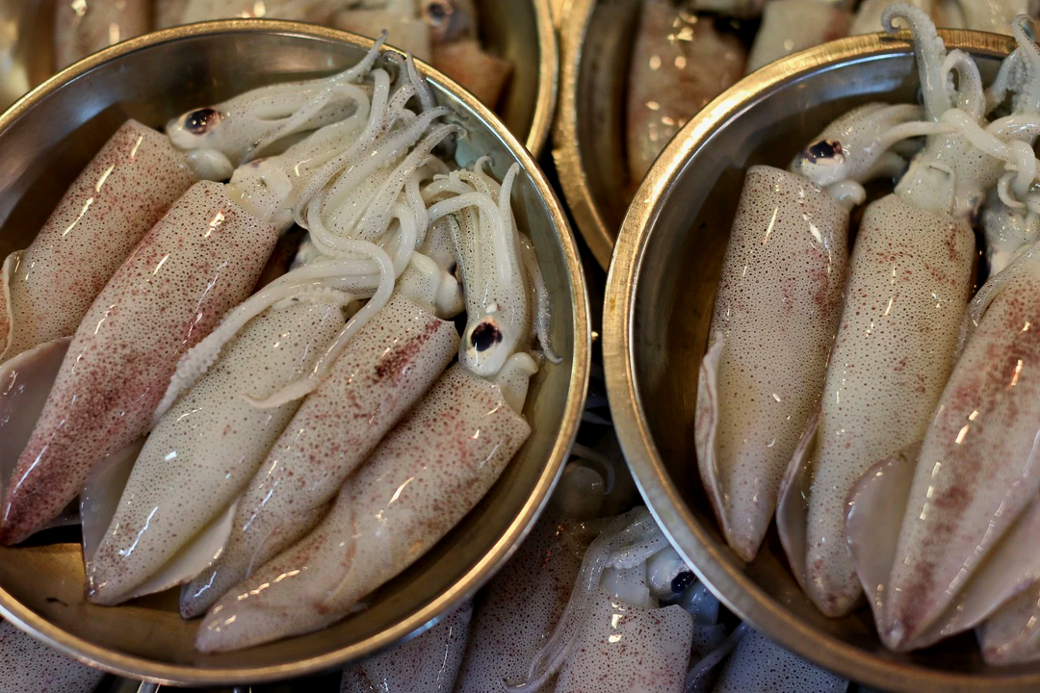
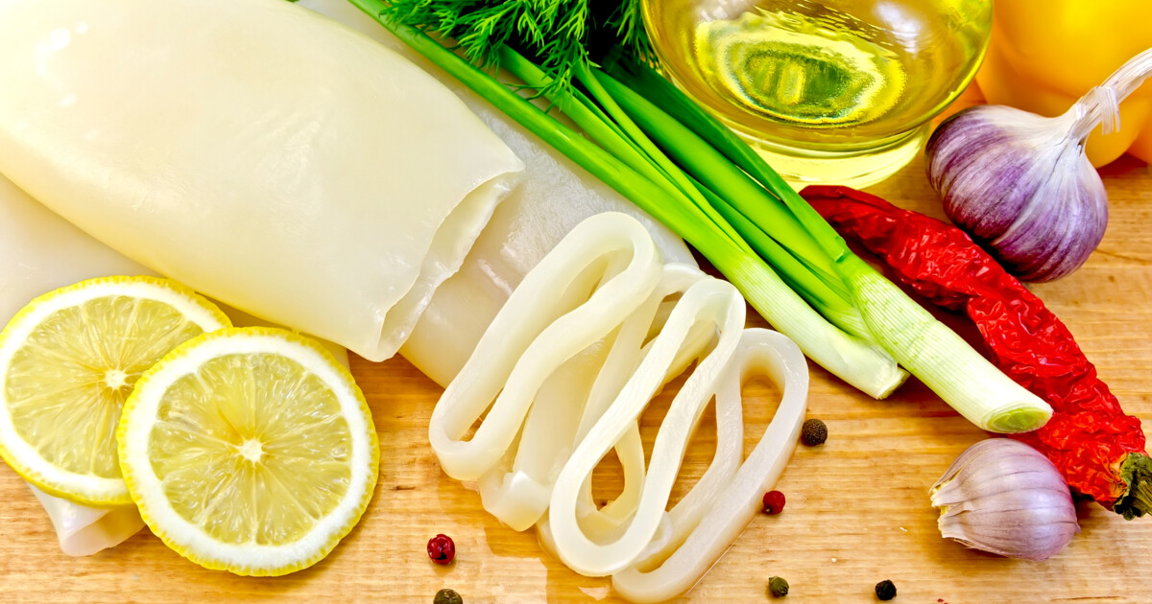
Tiếng Việt 1

Slide 29
Tiếng Việt 1
Củng cố
bài học

